Slide 1





DSG
PROJET
CANSAT
DEEP.SOUND.GALACTIC

Slide 2


SOMMAIRE
01
02
03
04
Diagramme des exigences
Nos missions
Partie ITEC
Partie SIN

Slide 3
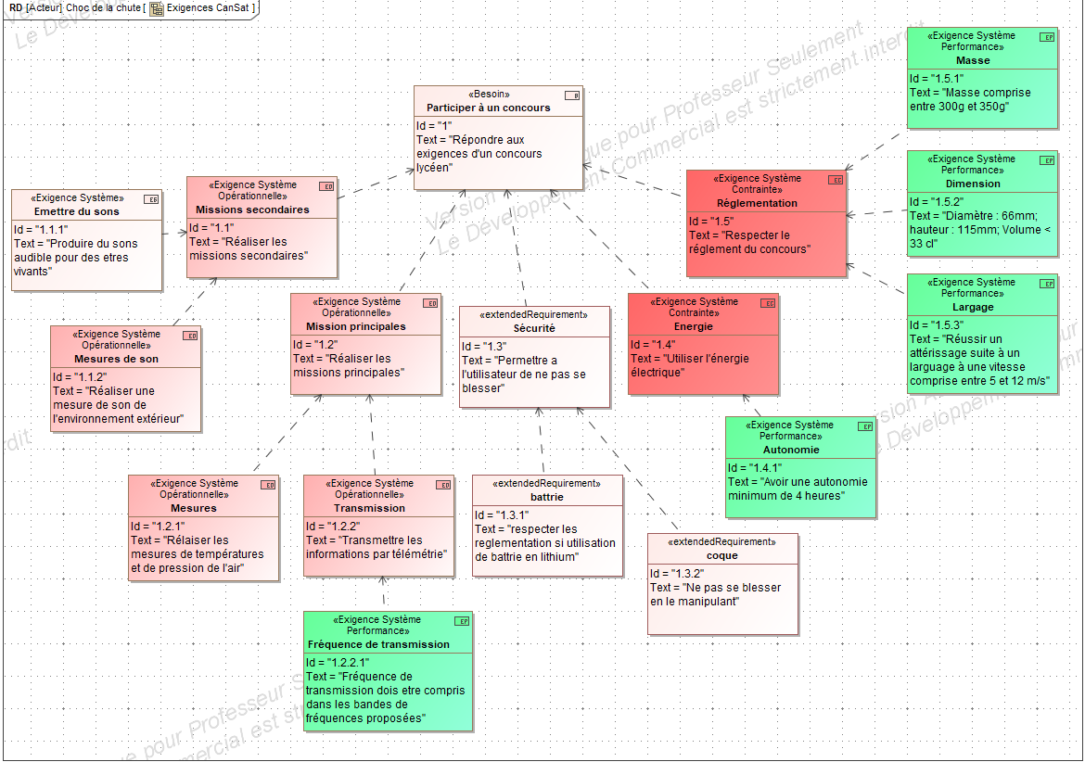

Slide 4


BUT ET OBJECTIFS
01
Obtenir la pression et la température de l’air et les envoyer chaque seconde à un récepteur
02
Envoyer un signal et attendre une réponse de la forme de vie locale présente sur la planète par une antenne
03
Savoir s’il y a un danger. S’il y en a un, nous devrons l’effrayer avec un son fort provenant d’un buzzer

Slide 5
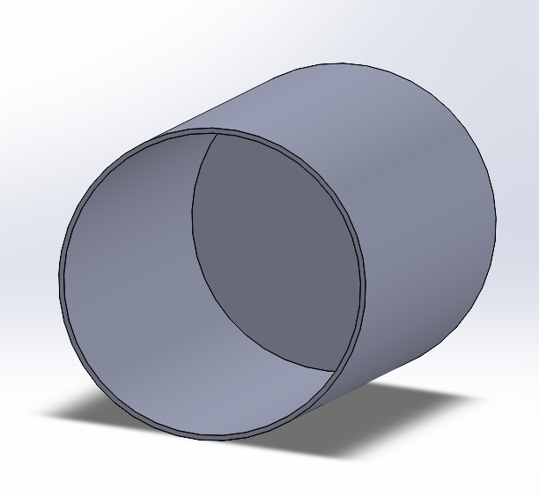
IMPÉRATIFS ET TRAVAIL FAIT SUR L’EXTÉRIEUR ET L’INTÉRIEUR DE LA COQUE EN ITEC

Slide 6
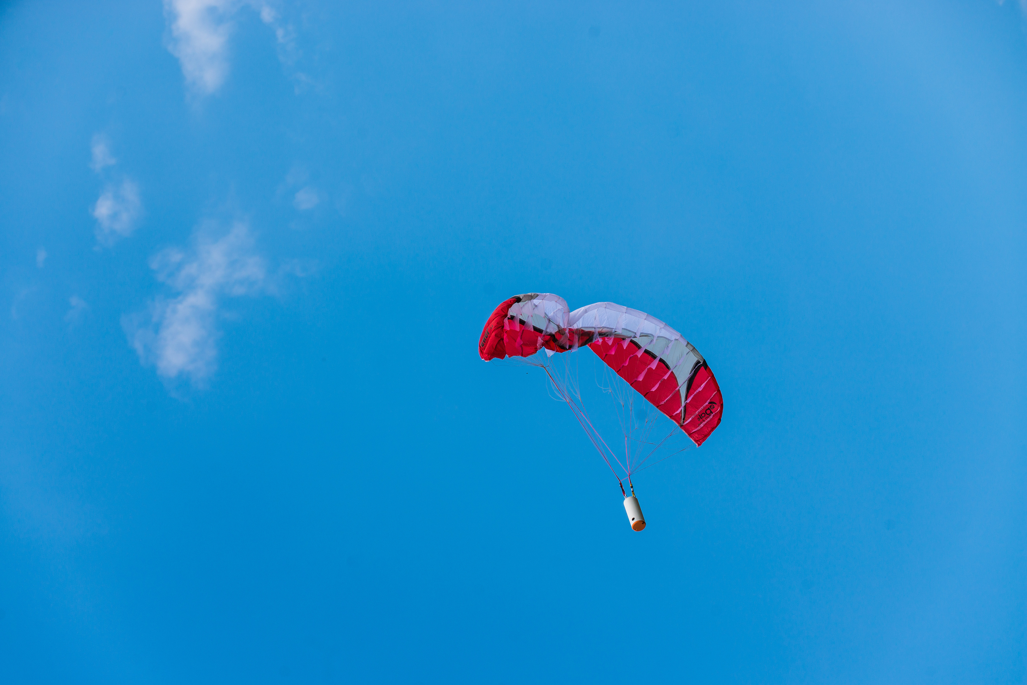

DÉVELOPPEMENT DU PARACHUTE
Point critiques:
-Atterrissage
-Solidité
Notes:
maxi : 120s / si piloté : 170s
5 m/s < Vitesse de descente < 12 m/s
résistance du parachute: 5N
if piloted

Slide 7
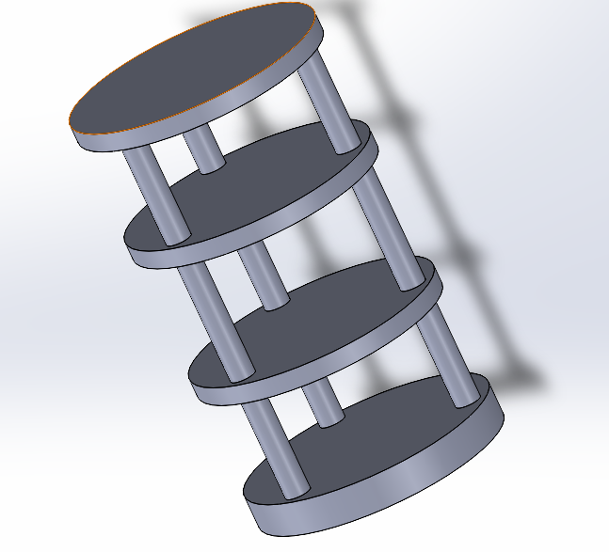

L’INTÉRIEUR DU CANSAT
Nous devrons optimiser chaque centimètre cube d’espace disponible, car il y a des choses comme :
Différents capteurs
Un espace limité (33cl)
Une batterie
Des protections à l’impact
Gestion du poids
Gestion des cables

Slide 8
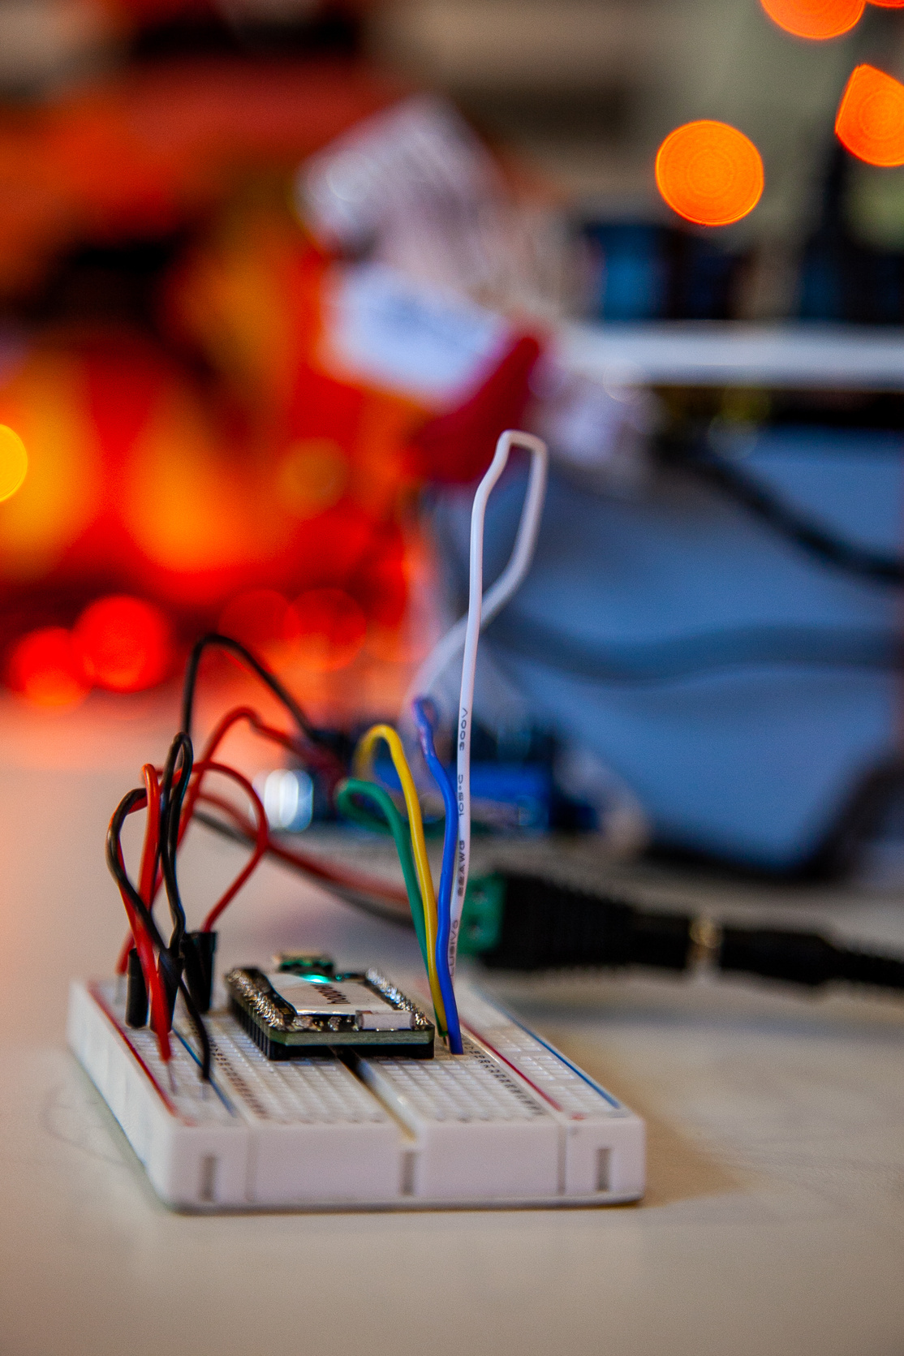
IMPÉRATIFS ET TRAVAIL FAIT SUR LES CAPTEURS EN SIN

Slide 9
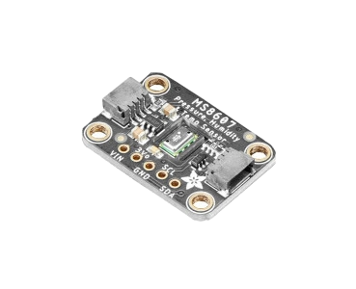

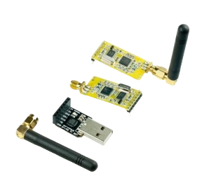
CAPTEURS
Mesure de la pression de l’humidité et de la température (et qualité de l’air suivant le capteur choisi) avec le MS8607 ou le BME680​
Achat et utilisation de l’antenne APC220 pour envoyer/recevoir un signal​
Utilisation d’un buzzer pour envoyer un son fort

Slide 10
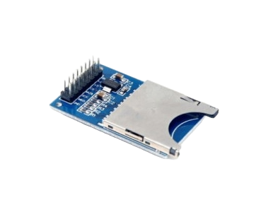
CAPTEURS
Enregistrement des données des capteurs sur une carte SD
PROBLÈMES RENCONTRÉS
Calibration du BME680 non correcte --> comparaison des mesures avec d’autres capteurs
BME680 qui ne marche pas avec son programme de base (utilisation d’un autre programme)

Slide 11
TACHES PAR ORDRE DE PRIORITÉ
Achat de l’antenne APC220
Finir le calibrage des capteurs/comparaison avec d’autres
Enregistrement des données dans une carte SD
Test des différents buzzers
Tester l’envoie/réception avec l’antenne
Compilation des programmes en 1
Création d’une breadboard faite maison

Slide 12


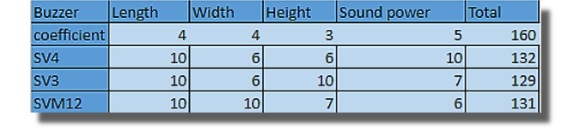
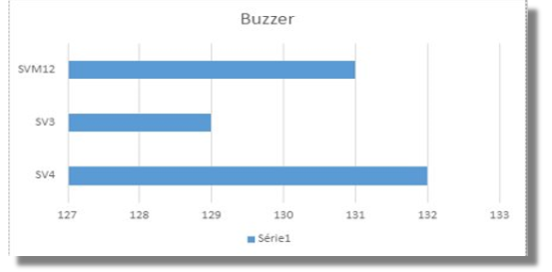
MATRICE DE CHOIX DU BUZZER
Buzzer

Slide 13

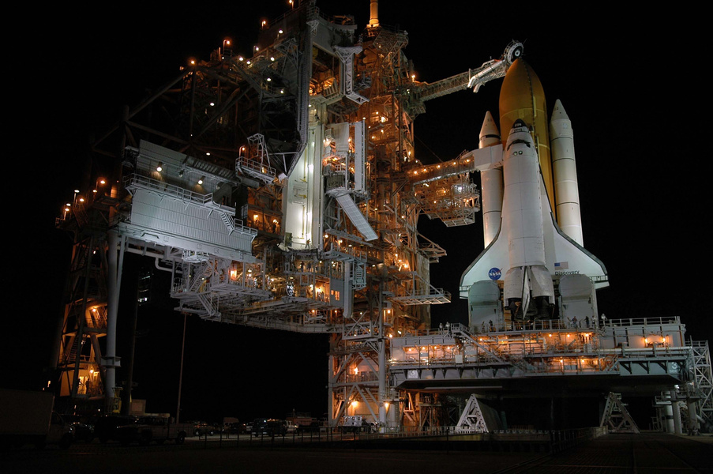
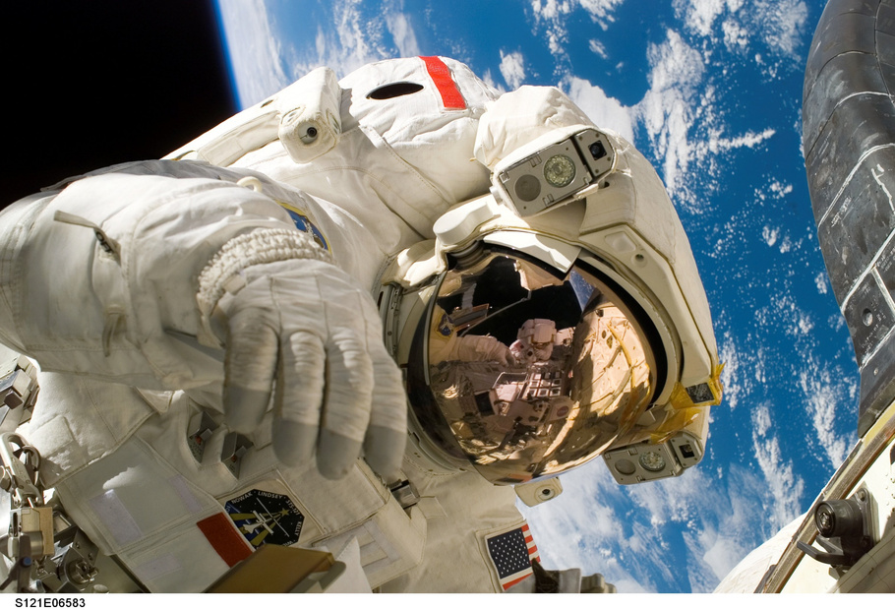
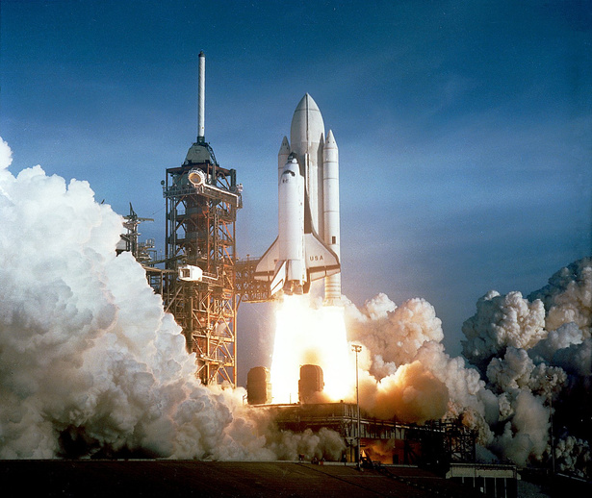

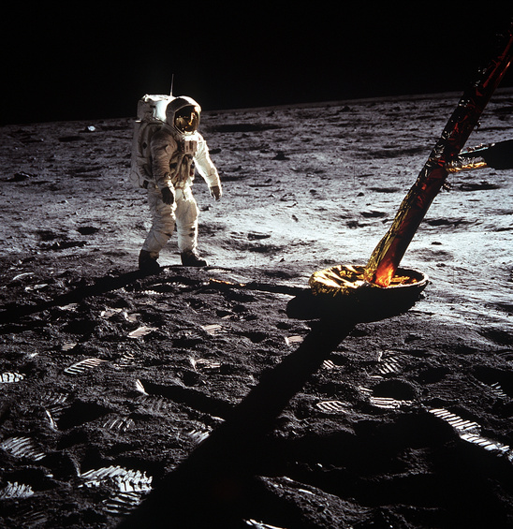
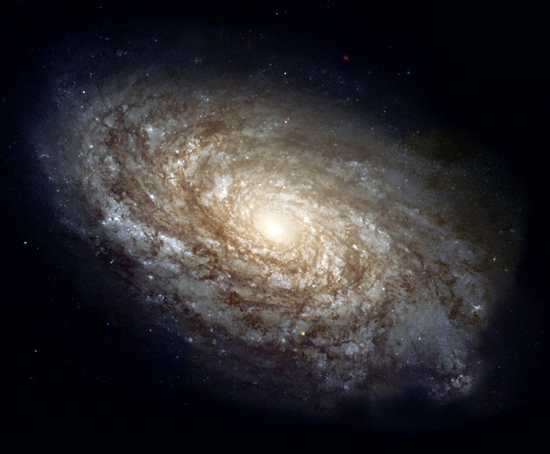
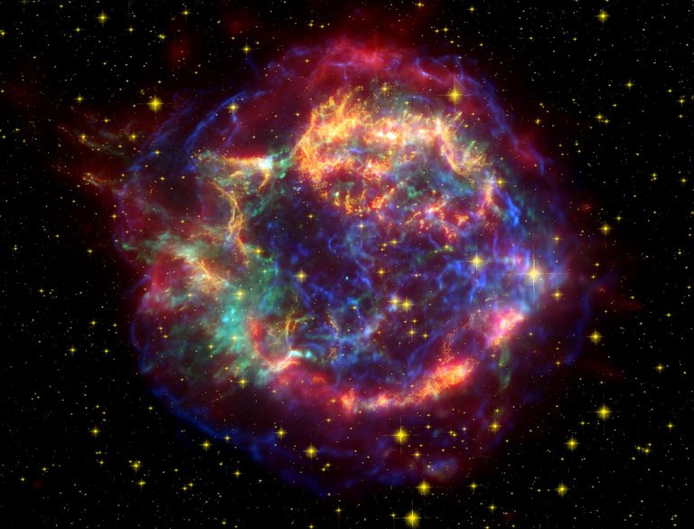
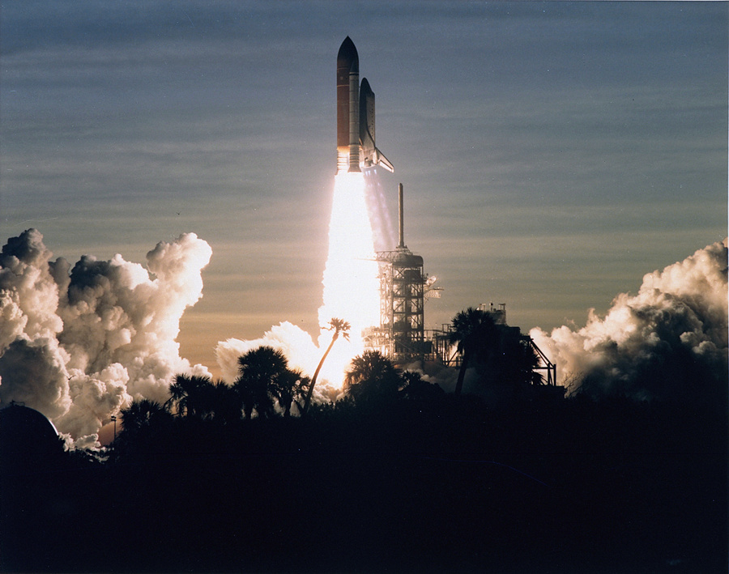
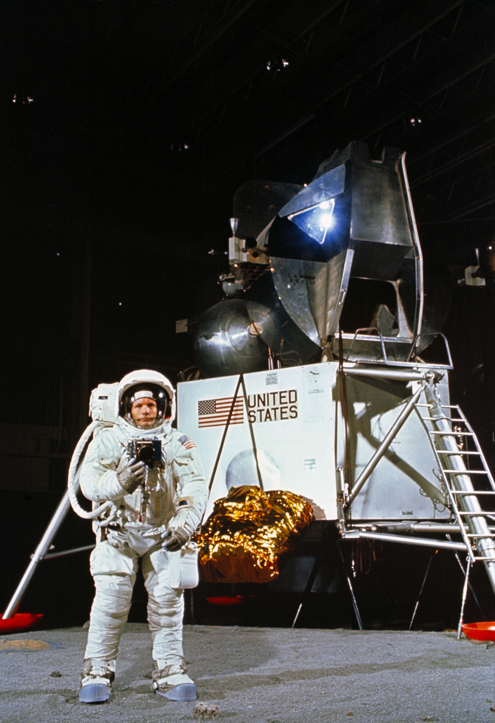
DSG TEAM
MERCI POUR VOTRE ÉCOUTE

